Slide 1
Implémentez un modèle de scoring
Parcours Data scientist - Projet 7
Le 21 mai 2022

Slide 2
Sommaire
Présentation de la problématique
Préparation des données et exploration
Modélisation et analyse des résultats
Dashboard : construction et déploiement sur streamlit share
Conclusion et perspectives

Slide 3
Problématique
• Contexte : « Prêt à dépenser » : développer un modèle de Scoring de la probabilité de défaut de paiement du client.
• Etude exploratoire et créations des features engineering
• Moyen : Développement d’un Dashboard interactif

Slide 4
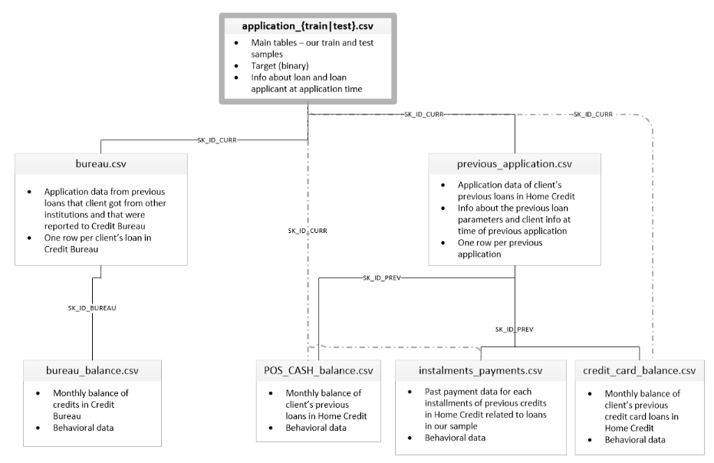
Présentation des données

Slide 5
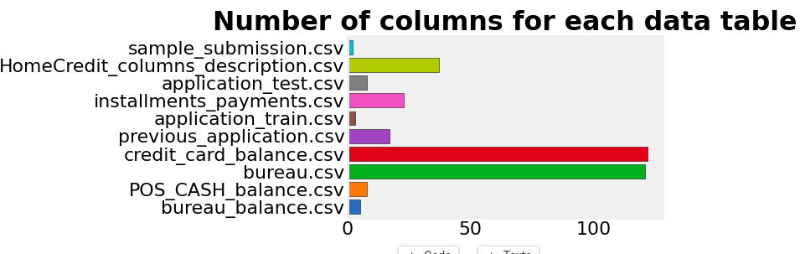
Valeurs manquantes
Graphe des des valeurs manquantes pour chaque data tableau

Slide 6
Preprocessing
Identification
imputation des valeurs manquantes
Visualisation des corrélations avec notre cible
Encodage des variables
Standardisation des données

Slide 7
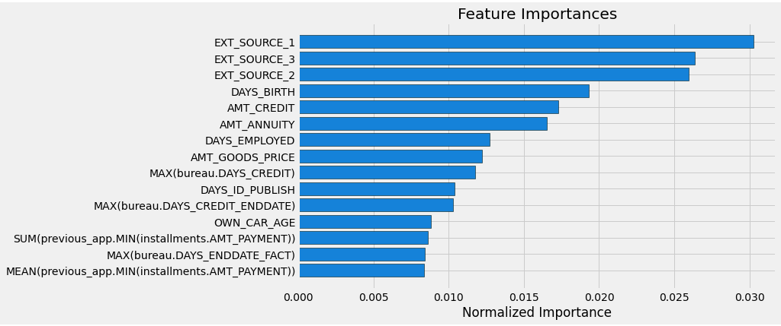
Feature engineering

Slide 8
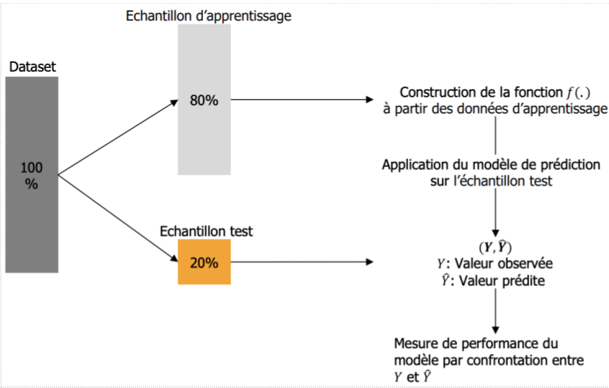
Prétraitement des données

Slide 9
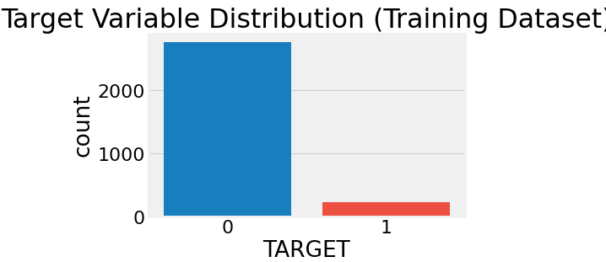
Distribution de variable cible

Slide 10
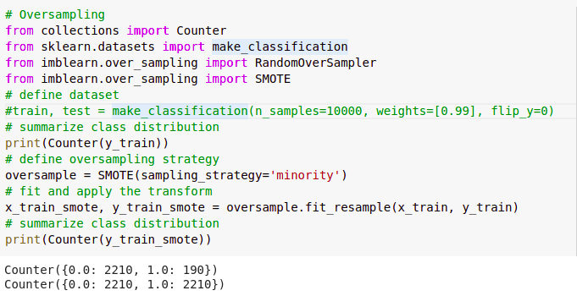
Suréchantillonnage : SMOTE (Synthetic Minority Oversampling
Technique)

Slide 11
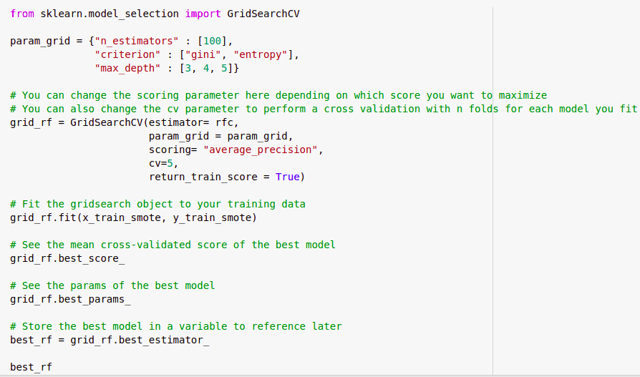
Algorithmes utilisés pour construire le modèle de scoring
RandomForestClassifier(max_depth=5, random_state=42)

Slide 12
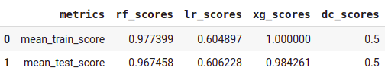
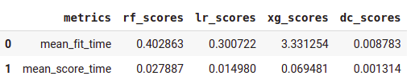
Comparaison des modèles
Average precision

Slide 13
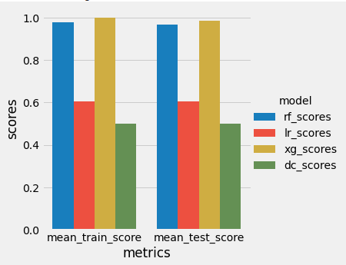
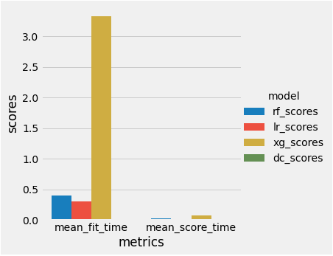
Comparaison des modèles

Slide 14
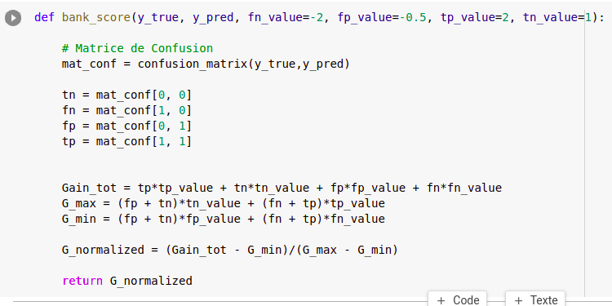
Métrique spécifique

Slide 15
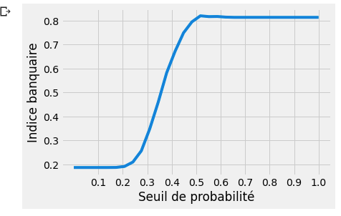
Seuil de solvabilité du notre modèle avec la métrique spécifique
Seuil_optim_rf = 0.5517241379310345

Slide 16
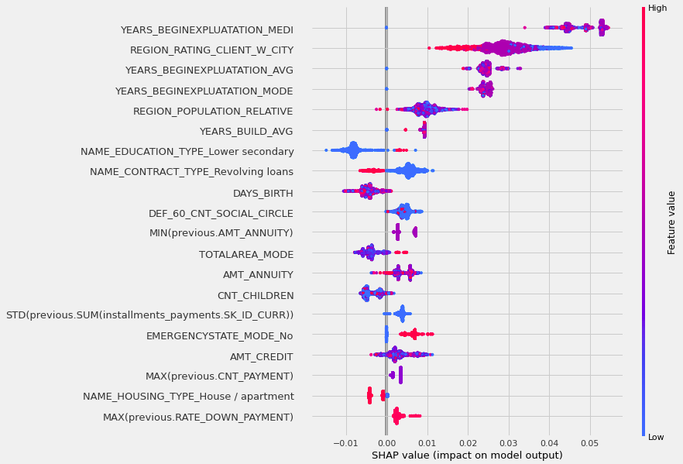
Interprétation global avec shap
Impact on model output

Slide 17
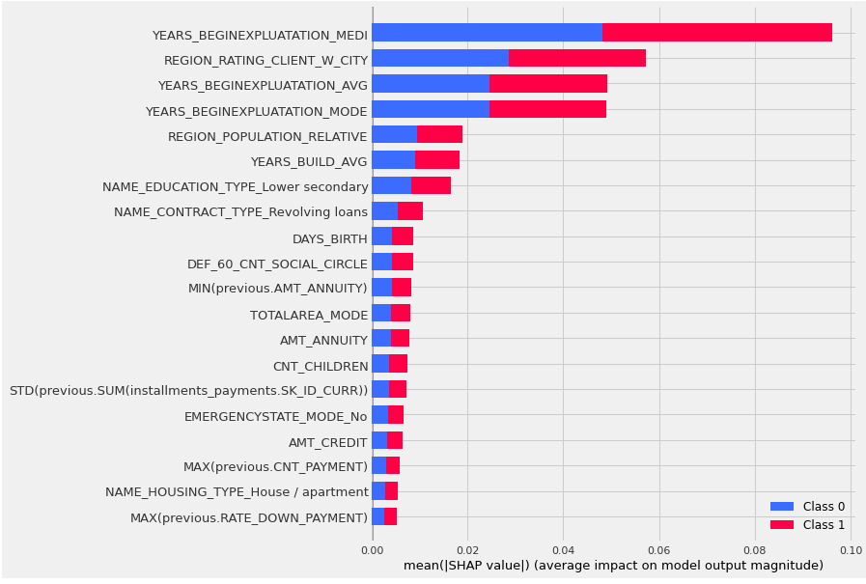
Interprétation global avec shap
Average impact on model
output

Slide 18
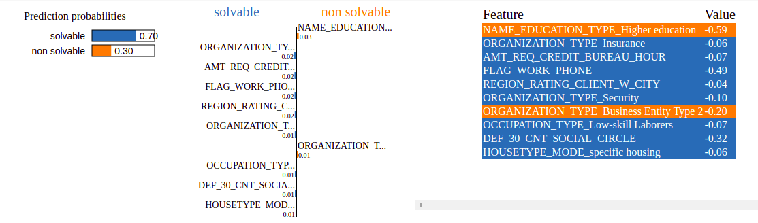
Interprétation locale avec Lime

Slide 19
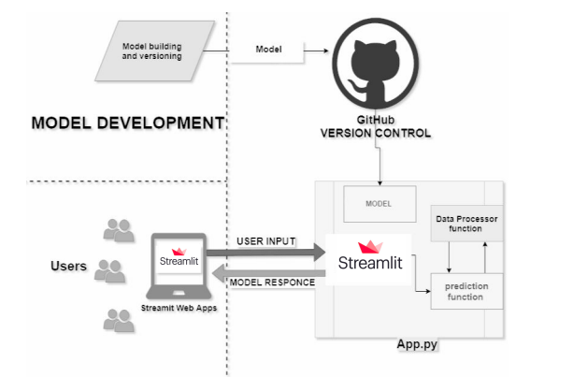
Présentation du dashboard
Schéma fonctionnel de
l’application

Slide 20
Conclusion
Utilisation et modification d’un Kernel Kaggle.
Entraînement d’un modèle de scoring.
Optimisation et évaluation.
Interprétabilité du modèle Random Forest.
Dashboard interactif.
lien vers le api : https://www.pythonanywhere.com/user/ImenJR/webapps/#tab_id_imenjr_pythonanywhere_com
lien vers le dashboard : https://share.streamlit.io/ijbili/projet_imenjbili_final/dashboard.py
lien vers github : https://github.com/IJBILI/Projet_ImenJBILI_final/tree/master

